Slide 1


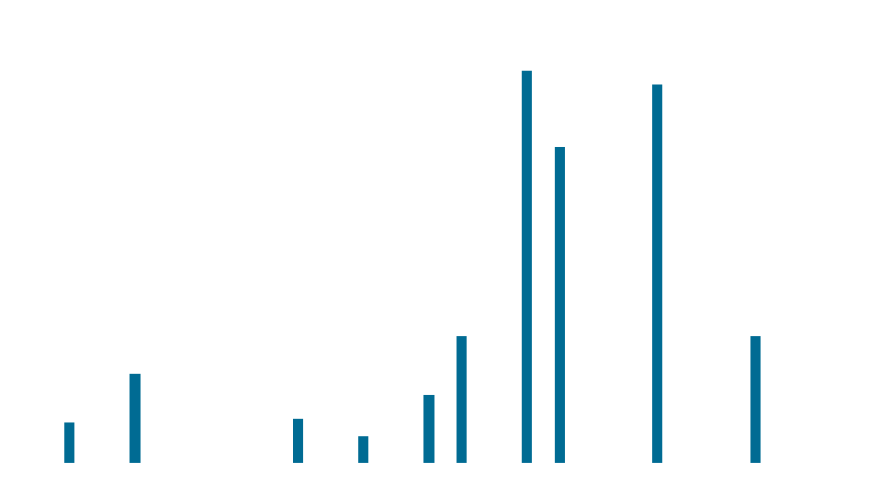
Более 25 лет на рынке капитала
1994
2002
  топ-4 по капитализации ($68 млрд)
  топ-3 по капитализации free float ($37 млрд)
  топ-3 по ликвидности (>$140 млн в день)
  Более $32 млрд годовой объем торгов
Начало торгов акциями «ЛУКОЙЛа»
Стандартный листинг
Акции
1995
1997
2004
2006-07
2009-10
2013
2016
0,3
0,7
0,4
0,2
0,5
Σ $13 млрд
(27 выпусков)
из них:
$4 млрд (4 выпуска)
в обращении
Облигации
($ млрд)
1,0
1,0
2,5
3,0
3,1
Структура уставного капитала
Вес в Индексе МосБиржи
Вес в индексе MSCI Russia
Депозитарные расписки
14%
15%
32%
68%
Обыкновенные акции

Slide 2

Структура объема торгов акциями и депозитарными расписками ЛУКОЙЛа
Во 2 квартале 2019 года объем торгов акциями ЛУКОЙЛа на Московской бирже впервые превысил объем торгов депозитарными расписками на Лондонской бирже

Slide 3





Непрерывное развитие системы корпоративного управления
1994
1997
1998
2001
2002
2003
Независимый финансовый аудит
Аудит запасов
Финансовые результаты по ОПБУ США
Квартальные результаты по ОПБУ США
Независимые директора в Совете директоров
Комитеты Совета директоров
2004
2007
2016
2016
2017
2019
Отчет об устойчивом
развитии
Инвестиционные кредитные рейтинги от трех ведущих агентств
Корпоративный секретарь
Гендерная диверсификация Совета директоров
Диджитализация – электронное голосование на Собраниях акционеров
Функционал Комитета СД расширен вопросами устойчивого развития

Slide 4


Передовые стандарты корпоративного управления
98% - соблюдение Кодекса корпоративного управления (ККУ)
1 – наилучший рейтинг корпоративного управления ISS
Топ 20 компаний с наилучшим раскрытием соблюдения ККУ
Директора в списке лучших независимых директоров
Комитеты Совета директоров
По стратегии, инвестициям и устойчивому развитию
По аудиту (полностью сформирован из независимых директоров)
По кадрам и вознаграждениям (полностью сформирован из независимых директоров)
Доля независимых директоров в составе СД
Среднее по индексу МосБиржи 36%

